Slide 1
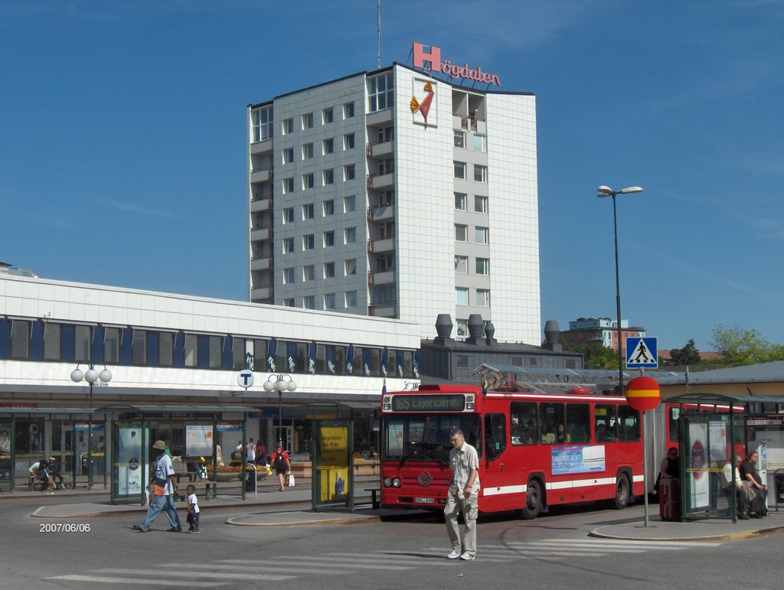
Innanförskap

Slide 2


Slide 3
Utåtagerande
Märks tidigt i negativ bemärkelse (i t.ex. skolan)
Nästan alltid aktuella hos socialtjänst / Polis
Kriminellt belastade / kriminellt leverne
Socialt handikappade
Gränslösa
Dålig ekonomi
Idealiserar dåliga förebilder
Mycket dålig skolgång
Ofta knutna till likasinnade (grupperingar)
Emotionellt avtrubbade
Väldigt ofta en neuropsykiatrisk funktionsnedsättning (sällan utredd och konstaterad)
Ofta i ett drogmissbruk som kan bottna i självmedicinering (Cannabis, spice)
Problem med utredningen p.g.a. att missbruket ofta sätter käppar i hjulet, hög belastning på att ens få en utredning.
Dålig dygnsrytm
Katastrofal kosthållning ☹

Slide 4


Slide 5
Hemmasittare
Bortglömda / osedda – vill ofta vara osynliga
Inga kompisar
Väldigt ofta en neuropsykiatrisk funktionsnedsättning (sällan utredd och konstaterad)
Socialt hämmade / Fobi /Introverta
Omsorgsbrist (icke förälraskap)
Otroligt ensamma
Kaotiskt boende / missär
Dålig ekonomi
Emotionellt avtrubbade
Dålig självbild
Dålig dygnsrytm!
UTANFÖRSKAP ☹

Slide 6

När blir min insats aktuell?

Slide 7

Vägen till en ljusare tillvaro

Slide 8
Mitt sätt att ”vinna” ungdomen
Värme, rakhet, tålamod, öppenhet
Nätverka på alla plan

Slide 9
Var sak har sin tid
- var befinner sig ungdomen i livet?
Sysselsättning efter livsstruktur och efter individens förutsättningar

Slide 10

Ungdomens syn på samhället, framtid och sitt egna liv.

Slide 11

Samhällets förväntningar på ungdomen

Slide 12
Hur kan samhällets aktörer samverka bättre?
Hitta nycklar och våga bygga broar ni med ☺
Ha ett möte (gärna det första) på en neutral plats eller i ungdomens hem.
Fråga ungdomen och vid behov målsman om ni kan informera om svårigheter ungdomen har. Tex då lönebidrag beviljas och ungdomen har en insats från soc önskar jag ibland ett tätare samarbete mellan samtliga aktörer.

Slide 13
” Nationalekonomerna Ingvar Nilsson och Anders Wadeskog visade 2008 i en rapporten ”Det är bättre att stämma i bäcken än i ån” att:
Om unga förövare identifieras tidigt i livet och ges rätt behandling kan deras kriminella bana stoppas. Förebyggande insatser för 20 ungdomar i riskzonen kostar samhället 2 miljoner kronor. Om de förebyggande åtgärderna uteblir kan prislappen bli 250 miljoner om personerna hamnar i utanförskap.”

Slide 14

Låt oss alla verka för ett innanförskap

